Slide 1

Matematika a její aplikace
VY_32_INOVACE_01_ Číselná řada a porovnávání čísel do 10
Mgr. Danuše Manová

Slide 2
ANOTACE
DUM slouží k procvičování číselné řady a
porovnávání čísel do 10

Slide 3



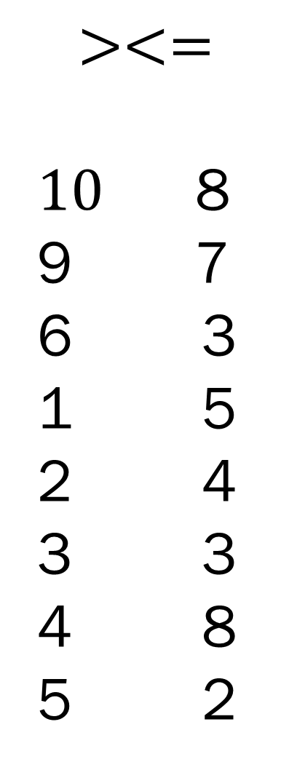












$$>$$
$$>$$
$$>$$
$$>$$
$$>$$
$$>$$
$$>$$
$$>$$
$$>$$
$$><=$$
$10$ 8
9 7
3
5
4
3
8
2
$$<$$
4
1
3
10
5
0 4
3
6 6
$$<$$
$$<$$
$<$
$$<$$
$$=$$
$=$
Notes:
Přetáhni znaménka mezi čísla. Neukládej!

Slide 4
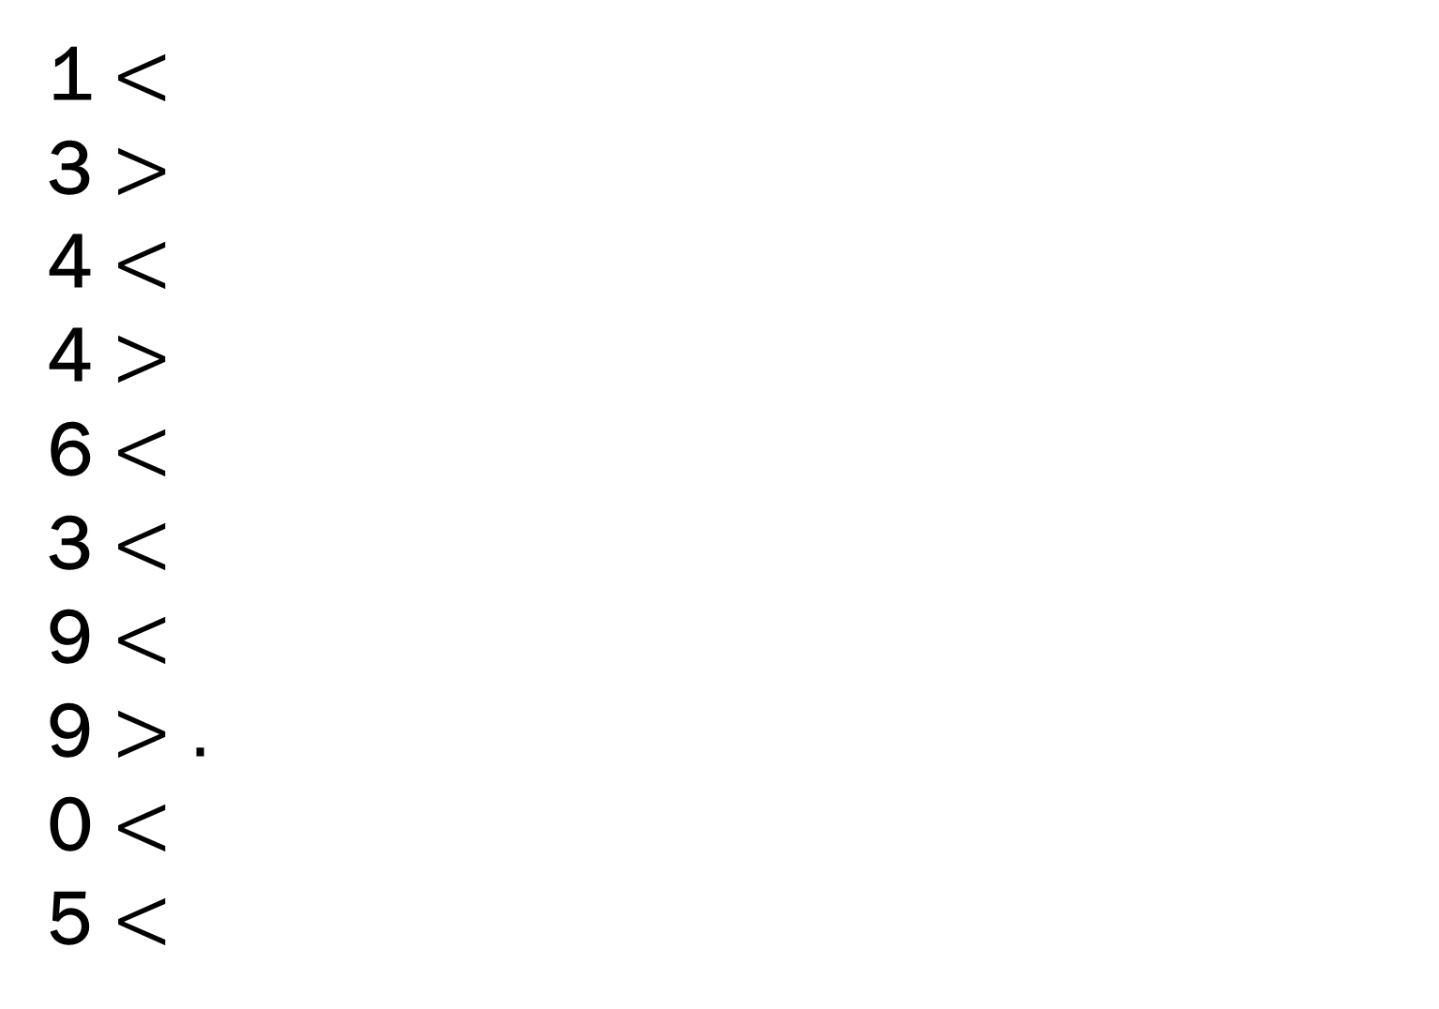
1 $<$
3 $>$
4 $<$
4 $>$
6 $<$
3 $<$
9 $<$
9 $>$
0 $<$
5 $<$
Notes:
Doplň čísla pomocí klávesnice nebo pera. Neukládej!

Slide 5
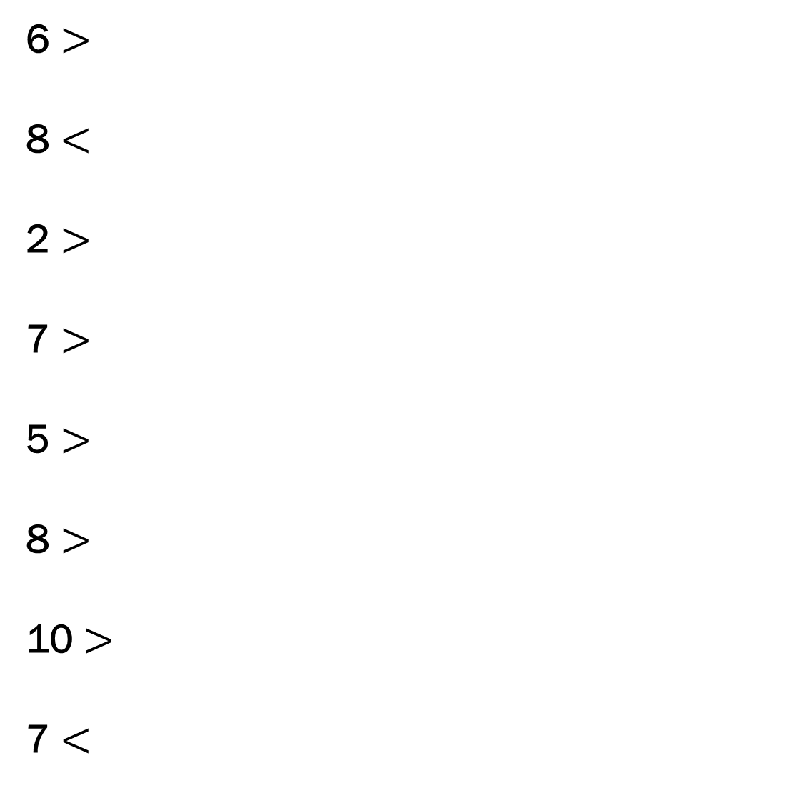
6 $>$
8 $<$
2 $>$
7 $>$
5 $>$
8 $>$
10 $>$
7 $<$
Notes:
Doplň čísla pomocí klávesnice nebo pera. Neukládej!

Slide 6
Doplň řadu čísel
1
.
.
4
.
.
7
.
.
Notes:
Pomocí klávesnice nebo pera. Neukládej!

Slide 7
Slož číselnou řadu
9
3
161
0
11
10
2
8
7
4
5
Notes:
Přetáhni hvězdy do řady. Neukládej!

Slide 8
Doplň číselnou řadu
1
.
3
.
5
.
.
.
9
Notes:
Pomocí klávesnice nebo pera doplň čísla. Neukládej!

Slide 9
Doplň číselnou řadu
10
.
.
.
6
.
.
3
.
.
0
Notes:
Pomocí klávesnice nebo pera doplň čísla. Neukládej!

Slide 10
Doplň číslo před a za
 | 8 |  |  | 4
 | 2 |  |  | 7
 | 9 |  |  | 3
 | 1 |  |  | 5
 | 6 |  |  | 2
 | 4 |  |  | 9
 | 5 |  |  | 1
Notes:
Pomocí klávesnice nebo pera. Neukládej!

Slide 11
Autor: Mgr. Danuše Manová
Škola: Základní škola a mateřská škola Liběšice, okres Louny, příspěvková organizace
Zpracováno v programu Microsoft Office 2010
Vytvořeno: 2011, upraveno 2013

